Slide 1
Реформа контрольно-надзорной деятельности
Начальник отдела налогообложения юридических лиц УФНС России по Ханты-Мансийскому автономному округу-Югре
О. А. Василенко
«О реализации
Управлением ФНС России по Ханты-Мансийскому автономному округу – Югре проекта
«Честный патент. Добросовестный предприниматель», предварительные результаты данного проекта»

Slide 2
Актуальность
В настоящее время государство различными способами старается стимулировать развитие малого и среднего предпринимательства. Специальный режим в виде патентной системы налогообложения - один из первых шагов со стороны государства, сделанный для облегчения ведения бизнеса субъектами малого предпринимательства.
В настоящий момент актуальным является изучение особенностей правового регулирования патентной системы налогообложения, определение ее недостатков и преимуществ по сравнению с другими специальными режимами, определение перспектив дальнейшего развития данного режима налогообложения.

Slide 3
Согласно статистическим данным, патентная система налогообложения с каждым годом приобретает все большую популярность.

Slide 4
Популярность ПСН. ХМАО – Югра на 5 месте

Slide 5
Самые популярные виды деятельности на ПСН в Ханты-Мансийском автономном округе -Югре
№ п/п | Наименование вида деятельности | Количество выданных патентов | Доля в %
1 | Розничная торговля, осуществляемая через объекты стационарной торговой сети с площадью торгового зала не более 50 квадратных метров по каждому объекту организации торговли | 4 619 | 52.9
2 | Оказание автотранспортных услуг по перевозке грузов автомобильным транспортом | 595 | 6.8
3 | Сдача в аренду (наем) жилых и нежилых помещений, дач, земельных участков, принадлежащих индивидуальному предпринимателю на праве собственности | 506 | 5.8
8 | Остальные виды деятельности | 3010 | 34.5
 | Всего выдано патентов | 8 730 | х

Slide 6
Цели проекта
повышение налоговой грамотности налогоплательщиков;
сокращение требований налогового органа о представлении пояснений по ведению деятельности налогоплательщиком;
снижение административных барьеров для добросовестных налогоплательщиков;
повышение уровня доверия к налоговым органам со стороны представителей бизнеса;
понимание налоговыми органами бизнеса индивидуальных предпринимателей и «пофакторная» раскладка изменений сумм уплачиваемых налогов;
рост налоговых поступлений в бюджет.

Slide 7
Концепция проекта
Формальное разделение налогоплательщиков, применяющих патентную систему налогообложения на «добросовестных» и «недобросовестных» индивидуальных предпринимателей.

Slide 8
Добросовестный индивидуальный предприниматель
- не применяет схем минимизации налоговых обязательств;
- для обоснованного применения патентной системы налогообложения по законному запросу или требованию налогового органа самостоятельно представляет документы, подтверждающие правомерность применения данной системы налогообложения.

Slide 9
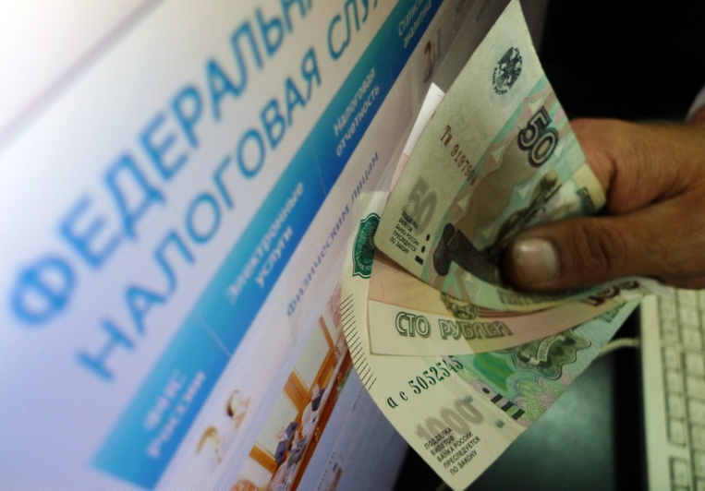
Недобросовестный индивидуальный предприниматель
- имеет признаки уклонения от исполнения налоговых обязательств -- отказывается добровольно представлять по законному запросу или требованию налогового органа документы, подтверждающие правомерность применения данной системы налогообложения, либо предоставляет данные документы, но отказывается самостоятельно уточнять сумму налоговых обязательств.

Slide 10
Меры поддержки индивидуальных предпринимателей в ходе реализации проекта:
Открытая информационная компания
Индивидуальная компетентная помощь в процессе работы «открытых классов»

Slide 11
Планируемые результаты от реализации проекта «Честный патент. Добросовестный предприниматель»:
формирование прозрачной, конкурентоспособной бизнес–среды;
создание благоприятных условий для развития малого бизнеса в Ханты – Мансийском автономном округе – Югре;
увеличение бюджетных поступлений при общем снижении административной нагрузки.

Slide 12
Благодарю за внимание !

